Slide 1

Перспективные проекты ОАО «Авангард» по реализации Программы импортозамещения для основного оборудования энергетического машиностроения

Slide 2
Проблемы электроэнергетических сетей связанные с качеством
электроэнергии
Продолжительные изменения характеристик напряжения (п. 4.2 по ГОСТ 32144-2013):
1. Отклонение частоты напряжения:
уменьшение скорости электродвигателей и производительности механизмов
рост потребления реактивной мощности
возрастание тока намагничивания, рост потерь в трансформаторах
2. Медленные изменения напряжения, колебания напряжения и фликер:
сбои в системах управления на микропроцессорах, ошибки при обработке и потеря данных
отключение электрических машин и др. потребителей
нагрев, ускоренное старение и разрушение изоляции, сокращение срока службы оборудования
3. Несинусоидальность напряжения, гармонические и интергармонические составляющие напряжения:
увеличение потерь мощности
резонанс в ЭЭС, снижение КПД электрических машин и электромагнитные помехи
ложные срабатывания релейной и тепловой защиты
4. Несимметрия напряжений в 3-х фазных системах.
Причины:
использование выпрямителей, инверторов, преобразователей частоты и агрегатов бесперебойного питания
применение силового оборудования с нелинейными нагрузками: регулируемые приводы, импульсные источники питания, энергоэффективные осветительные устройства, устройства частотного регулирования электропривода
пуски/остановы мощных электродвигателей и др. оборудования с переменными нагрузками

Slide 3
Решение проблем связанных с качеством электроэнергии
коренная реконструкция электроэнергетических систем
интеграция в состав электроэнергетических систем оборудования для повышения качества электроэнергии
Оборудование для повышения качества электроэнергии:
средства компенсации высших гармонических составляющих тока
средства компенсации реактивной мощности емкостного и индуктивного характера
средства, устраняющие влияние бросков тока и напряжения в питающей сети
средства, устраняющие перекосы напряжения и неполнофазные режимы на вводах ответственных потребителей.
Устройства автоматически обеспечивают заданные показатели качества электроэнергии в режиме «On-line» с управлением режимами работы от АСУ более высокого уровня.
Состав средств обеспечения ПКЭ в конкретных электрических сетях определяется по результатам замеров показателей качества электроэнергии и выполнения расчетов.

Slide 4
Перспективные средства повышения
качества электроэнергии - активные динамические фильтры (АДФ)
Активные динамические фильтры – управляемые источники тока предназначенные для снижения уровня высших гармонических составляющих (ВГС) фазных токов трехфазной сети в точке присоединения нагрузки за счет компенсации сигнала искажения, вносимого нагрузкой, а также для компенсации реактивной мощности сети индуктивного или емкостного характера.
Активные динамические фильтры подключаются к сети параллельно нагрузке генерирующей ВГС: полупроводниковые преобразователи, преобразователи частоты, приводы электродвигателей, импульсные источники тока и др.
Активные динамические фильтры измеряют параметры электроэнергии и определяют рассогласование формы кривой тока в нагрузке по отношению к первой гармонической составляющей. В масштабе реального времени генерируются равные по амплитуде, но противоположные по фазе токи компенсации, которые подаются в точку присоединения. За счет этого в кривой питающего напряжения снижаются коэффициенты несинусоидальности тока и напряжения и удаляется сигнал искажения, внесенный током нагрузки.
Состав АДФ: реактивные элементы (емкости), обеспечивающие постоянное опорное напряжение фильтра и силовые ключи инвертора, при помощи которых формируется ток компенсации требуемой формы, величины и фазы.

Slide 5
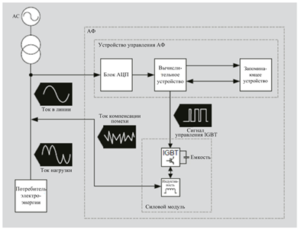
Принцип действия активных динамических фильтров
Система управления АДФ:
измеряет параметры в точке подключения и вычисляет составляющие тока, напряжения и мощности
вычисляет величины высших гармонических составляющих (ВГС) до 50-й включительно в кривой тока по каждой фазе и в нейтральном проводе
вычисляет отклонение ПКЭ от заданных по РМ и ВГС и определяет требуемый ток компенсации
управляет режимами работы силовых ключей для формирования тока компенсации
подает ток компенсации в точку присоединения
измеряет токи, напряжения и температуру в наиболее критичных точках и обеспечивает защиту АДФ
отображает информацию о функционировании и параметрах скомпенсированной РМ и ВГС
принимает и исполняет команды на изменение режима работы от АСУ ТП.
Источником постоянного тока является конденсаторный накопитель энергии большой емкости и напряжения.
Ток фильтра формируется за счет подключения положительного или отрицательного потенциала звена постоянного тока АДФ к питающей сети.
Заряд конденсаторного накопителя осуществляется с использованием выпрямителя и подзаряда конденсаторов звена постоянного тока, обеспечиваемого обратными диодами блока силовых ключей инвертора.
Частота коммутации силовых ключей инвертора АДФ определяется частотой ШИМ-модуляции устройств СПТ – 20 кГц

Slide 6
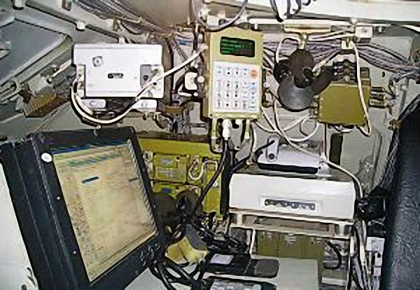
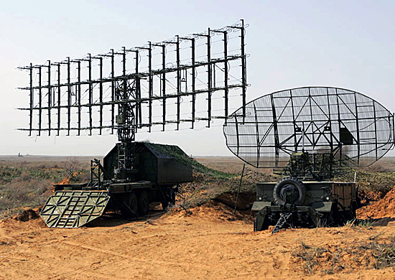
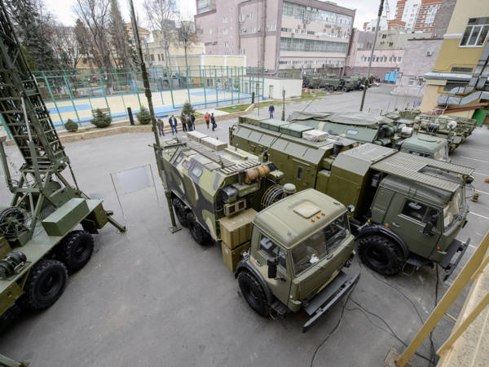
Активные динамические фильтры
АДФ обеспечивают:
  компенсацию ВГС до 50-й гармоники включительно
  выбор степени компенсации ВГС от 0 до 100 %
  перевод АДФ из режима полной компенсации в режим выборочной компенсации ВГС
  компенсацию реактивной мощности: полную или частичную до определенного значения
  потребление или генерацию реактивной мощности
  одновременную компенсацию реактивной мощности и нелинейных искажений
АДФ выполняют функции:
индикацию параметров режима работы, заданных уставок и состояние АДФ
контроль перегрузки по току с автоматическим ограничением мощности
реализацию управляющих воздействии от внешних устройств защиты и автоматики
переход в режим холостого хода при малых токах нагрузки
передачу информации о параметрах электроэнергии на входе и параметрах функционирования в автоматизированные системы управления более высокого уровня

Slide 7
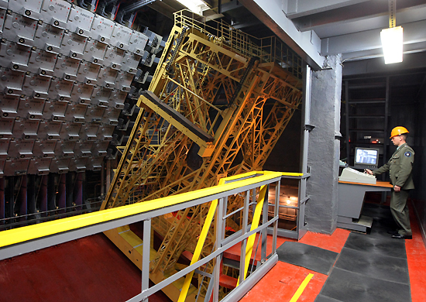
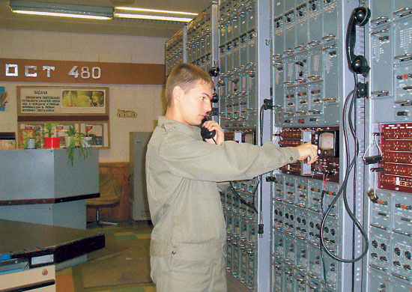
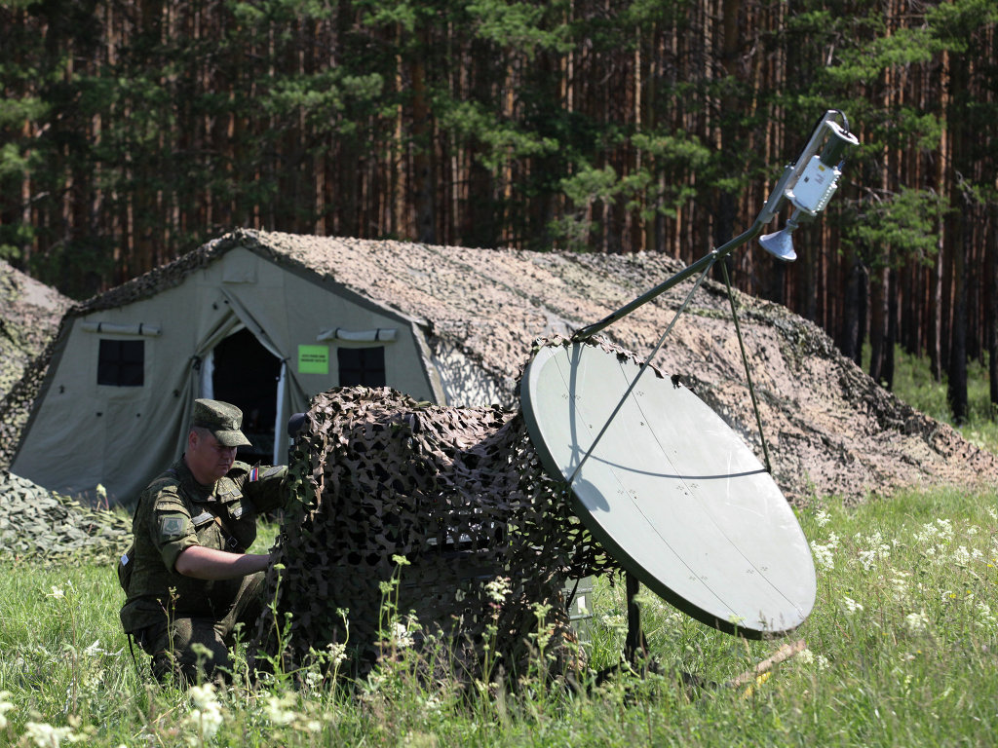
Активные динамические фильтры в условиях нелинейной нагрузки
Выпрямители и мощные электродвигательные установки
Преобразователи частоты и агрегаты бесперебойного питания
Силовое оборудование с нелинейными нагрузками
Регулируемые приводы , импульсные источники питания

Slide 8
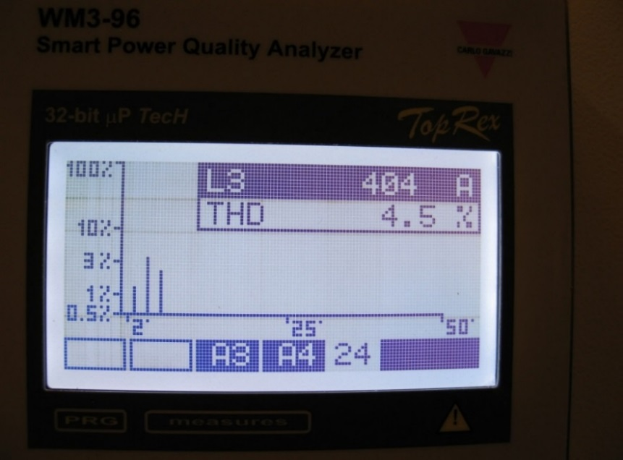
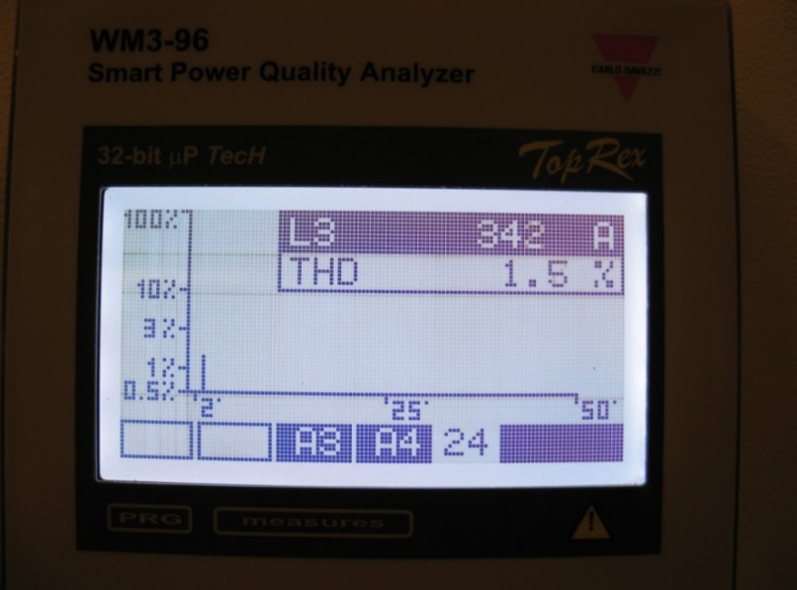
Эффективность использования активных динамических фильтров
Подключение АДФ позволяет снизить
ток нагрузки на шинах на 15% - с 404А до 342А
суммарный коэффициент гармоник по фазе «а» с 4,5% до 1,5% (пример использования АДФ).
Нагрузка на шины до включения АДФ – 404А
Нагрузка на шины после включения АДФ – 342А
Искаженная форма кривой тока с гармоническими составляющими высших порядков.
Добавленный компенсационный ток.
Восстановленная синусоидальная форма тока нагрузки.

Slide 9
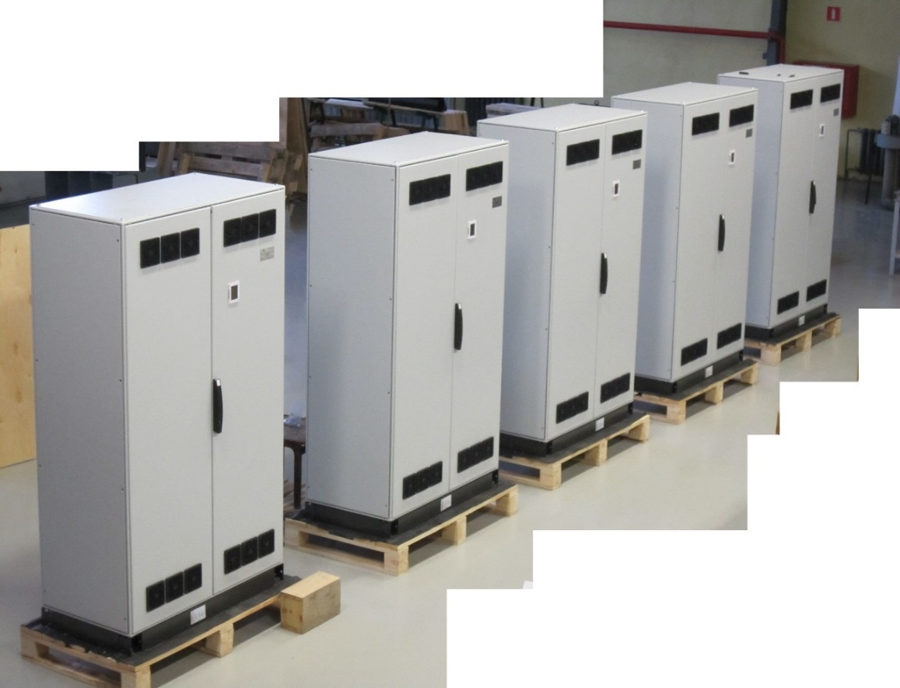
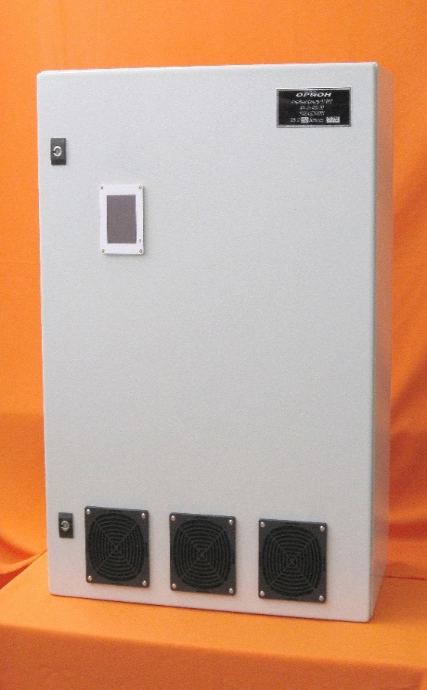
Активные динамические фильтры АДФ-25/400, АДФ-100/400, АДФ-200/400, АДФ-300/400
Обеспечивают компенсацию сигнала искажения от оборудования работающего в режиме импульсного потребления тока и решают задачи подавления токовых гармоник и компенсации или коррекции реактивной мощности.
АДФ-100/400
АДФ-25/400
Устройства повышения качества электроэнергии функционируют в режиме реального времени и обеспечивают коррекцию коэффициента мощности и фильтрацию гармоник при возникновении динамических нагрузок

Slide 10
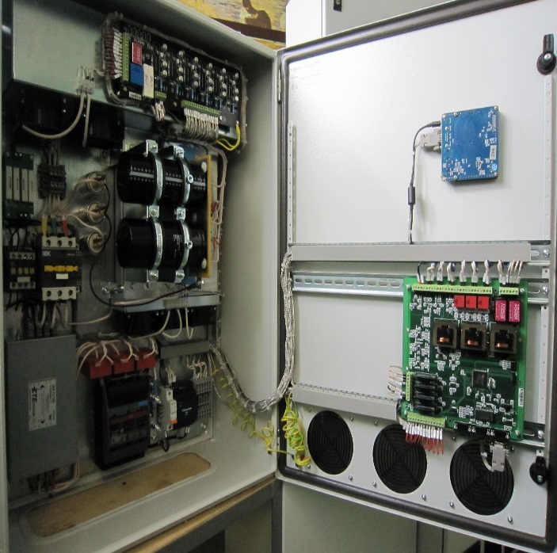
Активные динамические фильтры АДФ-25/400
АДФ-25/400 - параллельный фильтр шунтирующего типа, обеспечивает компенсацию ВГС и реактивной мощности. АДФ улучшая форму тока нагрузки - улучшает форму напряжения в точке присоединения.
Особенности функционирования.
Управление АДФ-25/400 выполняется DSP-процессором, процессором устройства индикации и управления, а также средствами управления для силовых ключей.
Алгоритм и программное обеспечение АДФ-25/400 обеспечивает время отклика не более 1 мс .
Первоначальные настройки задаются оператором при пуско-наладке или по результатам периодических инструментальных измерений с панели управления АДФ.
АДФ-25/400 функционирует в автоматическом режиме. Реализовано управление режимами работы АДФ с удаленного терминала.

Slide 11
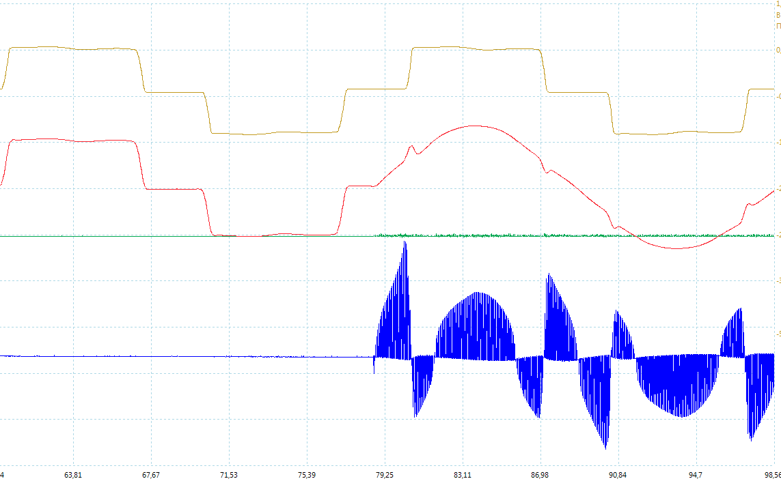
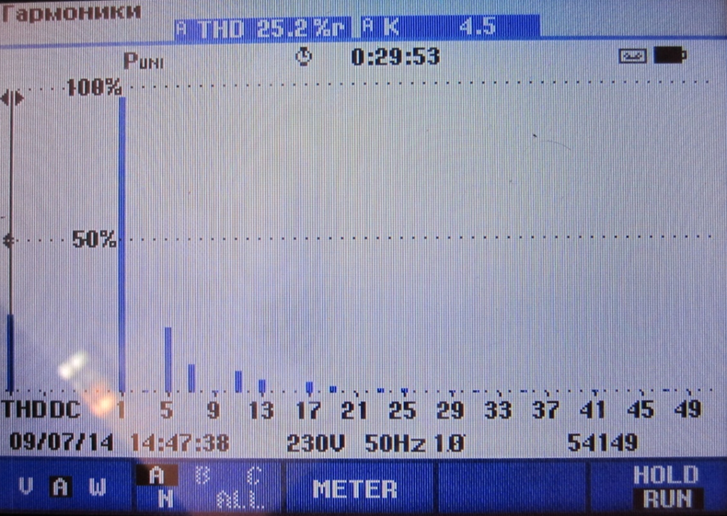
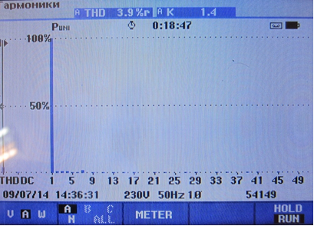
Активные динамические фильтры АДФ-25/400
(по результатам испытаний на функционирование)
 | I₁, А | I₅, % | I₇, % | I₉, % | I₁₁, % | I₁₃, % | I₁₉, % | THD I, %
Комплексная компенсация ВГС Idc= 70А
с АДФ | 25,8 | 1,0 | 1,1 |  | 0,9 | <1 |  | 3,6
без АДФ | 24,9 | 21,5 | 9,6 |  | 7,7 | 4,9 |  | 25,9
Выборочная компенсация 5-й, 7-й, 11-й гармоники Idc= 70А
с АДФ | 26,4 | 1,4 | 1,2 |  | 1,1 | 4,3 | 2,4 | 8,2
Выборочная компенсация 5-й, 7-й гармоники Idc= 70А
с АДФ | 26,3 | 1,4 | 9,9 |  | 7,3 |  | 2,4 | 11,1
Осциллограмма включения АДФ в работу
Показания измерителя ПКЭ при испытаниях АДФ по доминирующим гармоникам
При включении АДФ формируется ток компенсации-форма кривой тока со стороны источника э/э стала синусоидальной при сохранении несинусоидальной кривой тока нагрузки.
а) Показания измерителя ПКЭ без использования АДФ
б) Показания измерителя ПКЭ при включенном АДФ

Slide 12
Результаты испытаний АДФ-25/400 (13.04 – 17.04.2015 г. пос. Приветнинское,
ЛО, испытательная база ВИТУ МО РФ)
№ п/п | Наименование параметра, единица измерения | Значение | Результат.
1. | Номинальное напряжение сети, В | 400 | Да
2. | Номинальный компенсируемый фазный ток, А | 25 | Да
3. | Охлаждение | воздушное | Да
4. | Номинальная частота, Гц | 50 | Да
5. | Число фаз | 3 | Да
6. | Схема присоединения | TN, TT, IT | Да
7. | Компенсируемые гармоники тока | индивидуально, до 50-й включительно | Да
8. | Уровень компенсации гармоник, % | до 98 включительно | Да
9. | Компенсация реактивной мощности по коэффициенту мощности | до 1,0 включительно | Да
10. | Время отклика, мс, не более | 1 | Да
11 | Рассеиваемая мощность, Вт, не более | 650 | Да
12. | Режим функционирования АФ непрерывный, автоматический, с перенастройкой оператором или АСУ : компенсация нелинейных искажений компенсация реактивной мощности: полной или до определенного значения потребление или генерация реактивной мощности определенной величины компенсация реактивной мощности с одновременной компенсацией нелинейных искажений параллельная работа ряда АФ с целью увеличения суммарной компенсируемой РМ |  | Да
13. | Живучесть и стойкость к внешним воздействиям: разряд молний в соответствии со стандартом МЭК 62305 сейсмоударное воздействие с ускорением 200 (20) м/с (g) при длительности полуволн от 30 до 50 мс воздействие температуры от минус 50 до плюс 85 °С; воздействие относительной влажности воздуха 95% при температуре плюс 35 °С; воздействие атмосферного давлении от 84 до 107 кПа. |  | Да

Slide 13
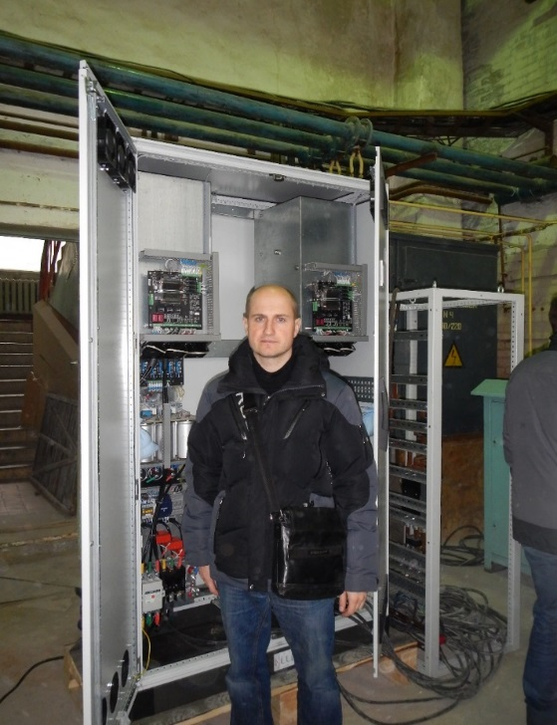
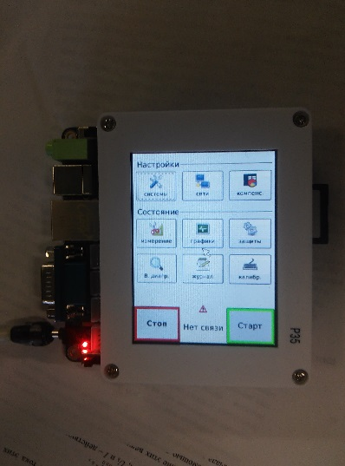
Активные динамические фильтры АДФ-100/400, АДФ-200/400, АДФ-300/400
АДФ используются в режимах:
  полной или частичной компенсации реактивной мощности (РМ)
  компенсации нелинейных искажений
  одновременной компенсации нелинейных искажений и РМ.
Функциональные возможности:
панель управления с удалённым доступом и ЖК-дисплеем
параллельное подключение до 10 фильтров
применение с устройствами компенсации реактивной мощности
производство в любом корпусе и контейнерах всех степеней защиты по ГОСТ 14254-96 (МЭК 529-89);
АДФ повышают эффективность использования основного оборудования, уменьшают вероятность отключения и остановки производства.
Панель управления АДФ
Наименование параметра, единица измерения | Значение
Номинальное напряжение сети, В | 400 | 400 |  | 400
Номинальный компенсируемый фазный ток, А | 100 | 200 |  | 300
Габаритные размеры, мм, Ш×Г×В | 400×250×2300 | 600×600×2300 |  | 600×800×2300
Номинальная мощность, кВА | 70 | 139 |  | 208
Номинальная частота, Гц | 50
Число фаз | 3
Схема присоединения | TN, TT, IT
Перегрузочная способность % от номинального тока, не менее | 130
Рассеиваемая мощность, Вт, не более | 1900 | 3800 | 5700
Охлаждение | Воздушное

Slide 14
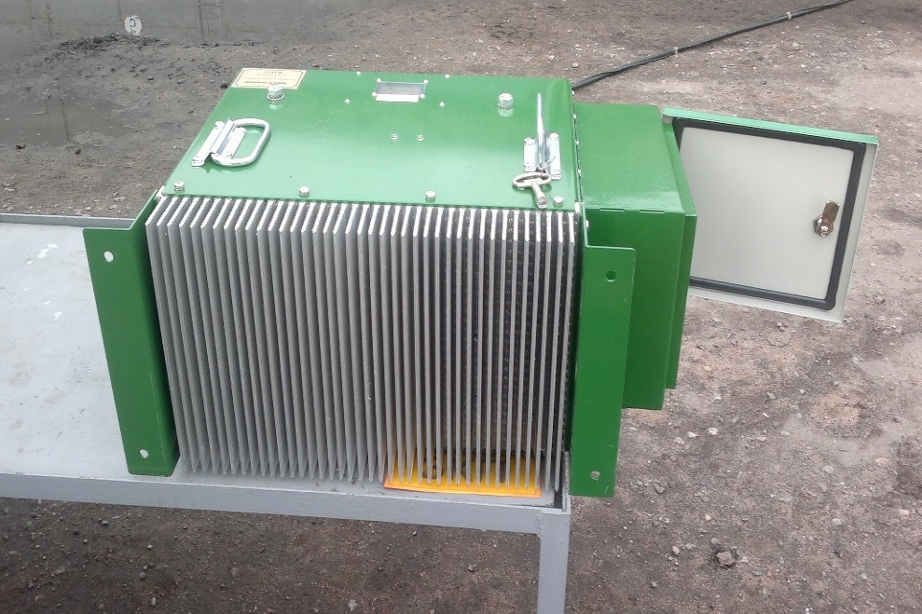
Устройство стабилизированного питания для особых условий эксплуатации УСП-ОУ
Назначение:
Стабилизация напряжения питания потребителей при изменении напряжения источника в широком диапазоне. Симметрирование фазных токов, потребляемых от источника при несимметричных нагрузках.
УСП-ОУ обеспечивает максимальную выходную мощность при работе от трехфазной сети при пропадании одной или двух фаз питающего напряжения, а также в составе однофазной сети.
Основные технические параметры устройства стабилизированного питания
Наименование параметра, единица измерения | Значение
Номинальное фазное напряжение, В | 220
Количество фаз питающего напряжения | 3
Номинальный входной фазный ток, А | 9,5
Диапазон входного фазного напряжения, В | 156 - 280
Диапазон частоты входного напряжения, Гц | 40-70
Номинальное выходное фазное напряжение, В | 230 ±10%
Номинальная частота выходного напряжения, Гц | 50±0,2
Максимальная выходная мощность, кВА | 6,0
Номинальный выходной фазный ток, А | 8,7
Система нейтрали источника, потребителя | IT, 4-х пр.
Коэффициент несимметрии вых. напряжения, % | 2
Количество фаз выходного напряжения | 3
Перегрузочная способность (1 мин), % от номинала | 130
Область применения:
приемо-передающие станции;
мобильные пункты управления;
навигационные и радиолокационные станции и пр.

Slide 15
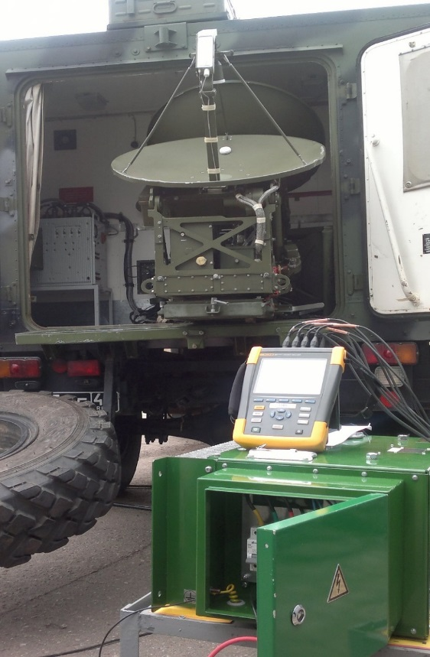
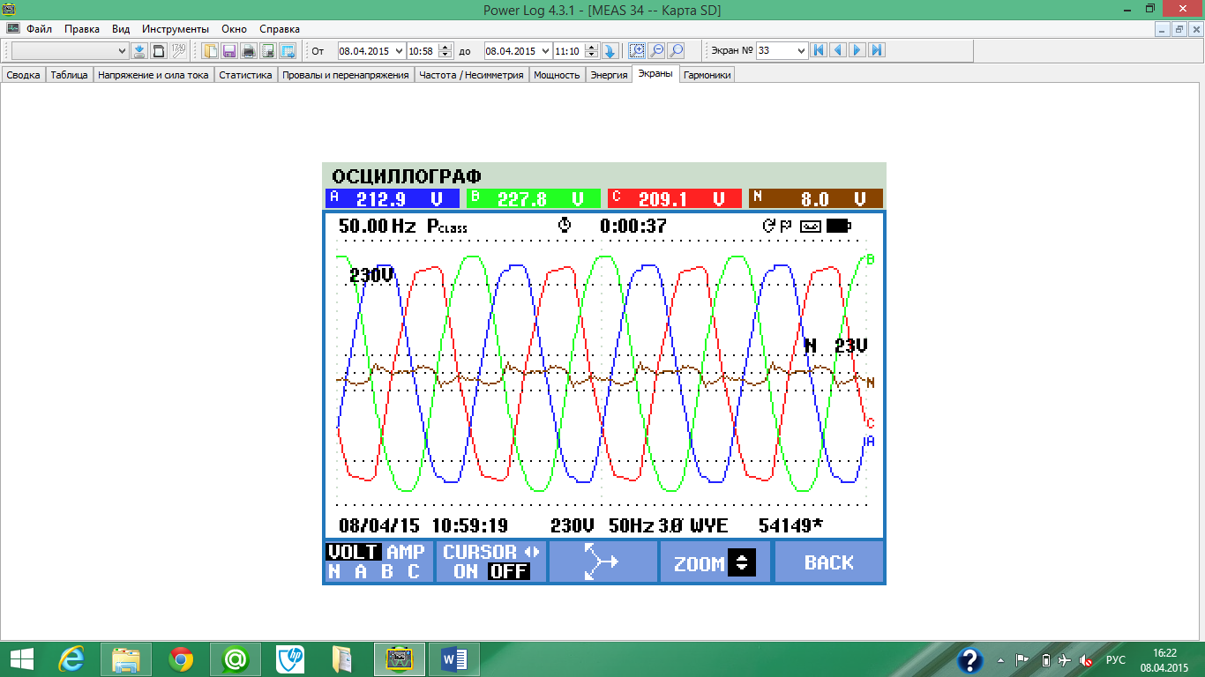
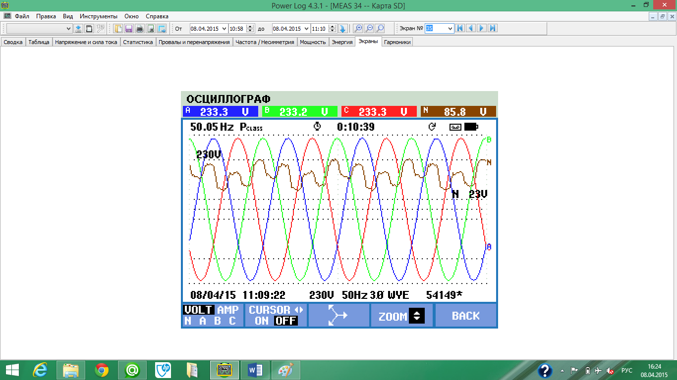
Устройство стабилизированного питания для особых условий эксплуатации
Испытания УСП-6/3х230 ОУ мощностью 6кВА в 76-ой гвардейской десантно-штурмовой дивизии в составе комплекса космической связи «Ливень» Р-441. (г. Псков 08.04.2015 г.)
Рис. 1 - Осциллограмма и показатели напряжения в питающей сети
Рис. 2 - Осциллограмма и показатели питающего напряжения на выходе УСП
Конкурентные преимущества:
Максимальная выходная мощность 3-х фазной нагрузки обеспечивается при пропадании одной или двух фаз питающего напряжения
Питании 3-х фазной нагрузки от однофазной сети.
На выходе обеспечивается качество электроэнергии в соответствии с ГОСТ 30804.3.3-2013 при провалах напряжения, перенапряжениях и длительных изменениях частоты питающей сети от 40 до 70 Гц.

Slide 16
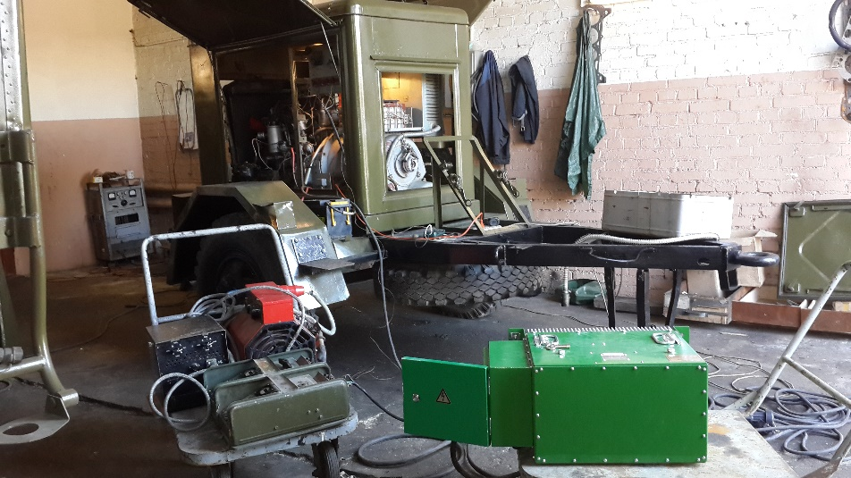
Имитатор нагрузки радиостанции средней мощности Р-161А2М подключен к бензиновой электропитающей станции ЭСБ-12ВС/400 Напряжение и частота на выходе ЭСБ-12ВС/400 на холостом ходу и под нагрузкой изменяются: по напряжению – до 15В, по частоте - до 10 Гц. Нагрузка изменяется от 4.1 А до 9.2 А
Устройство стабилизированного питания для особых условий эксплуатации.
Испытания УСП-6/3х230 ОУ мощностью 6кВА в цехе 521 ЦРЗ СС (г. Санкт-Петербург, 30.04.2015 г.)
При включении УСП-6/3х230 ОУ показатели качества электроэнергии приведены в соответствие с требованиями ГОСТ 30804.3.3-2013 На холостом ходу и под нагрузкой показания напряжения по фазам изменяются в пределах от 1 до 4В, по частоте стабильно выдерживается 50 Гц.
При возникновении перегрузки более чем на 30% выше номинала или при КЗ УСП выполняет 3-х кратное АПВ.
Рис. 1 - Осциллограмма сетевого питающего напряжения

Slide 17

Тестовая эксплуатация оборудования повышения качества электроэнергии: АДФ и УСП-ОУ в реальных условиях .
№ п\п | Состояние. | Наименование предприятия-заказчика.
1. | АДФ-25-400-50 заводской номер № 006. 09.08.2015 г. установлен и подключен для проведения исследовательских испытаний в электротехнической лаборатории ВИТУ. | Электротехническая лаборатория ВИТУ МО г. Санкт-Петербург.
2. | АДФ-25-400-50 заводской номер № 011. 09.10.2015 г. установлен и подключен в составе электроэнергетической системы судна с электродвижением – малое гидрографическое судно «Вайгач». Проведены исследовательские испытания. | ЗАО «НПЦ «Электродвижение судов», г. Санкт-Петербург
3. | АДФ-25-400-50 заводской номер № 004. 30.08.2015 г. установлен на борту дизель-электрического ледокола «Капитан Косолапов». Тестовая эксплуатация АДФ-25-400-50 в составе электрической сети ледокола «Капитан Косолапов» - в согласованные сроки. | 33 Судостроительный завод г. Светлый. ЗАО «НПЦ «Электродвижение судов», г. Санкт-Петербург.
4. | АДФ-25-400-50 заводские номера № 005 и № 007 и АДФ-100-400-50 заводской номер № 015 02.07.2015 г. установлены и подключены в составе электросети узла связи МО РФ для проведения испытаний на функциональность в реальных условиях эксплуатации. В настоящее время АДФ эксплуатируется в составе электросети действующего объекта связи. | Центр связи и обработки данных МО РФ. Электрическая сеть в/ч 26165, г. Москва. Министерство обороны РФ.
5. | АДФ-25-400-50 заводской номер № 008 20.10.2015 г. подключен для проверки функционирования в электротехнической лаборатории ФГУП «16 ЦНИИИ» МО РФ. | ФГУП «16 ЦНИИИ связи МО РФ г. Мытищи, Московской обл.
6. | АДФ-100-400-50 заводской номер № 014 23.10.2015 г. произведена установка и пуско-наладка в составе электрической сети для проведения испытаний на функциональность в реальных условиях эксплуатации в Литейном Цеху № 3. | АО «Центр Судоремонта «Звездочка», г. Северодвинск.
7. | УСП-6/3х230 20.10.2015 г. произведена установка и пуско-наладка устройства стабилизированного питания для проверки функционирования в условиях наличия номинального входного фазного напряжения в электротехнической лаборатории. | ФГУП «16 ЦНИИИ связи МО РФ г. Мытищи, Московской обл.
8. | УСП-6/3х230 30.04.2015 г. произведена установка и пуско-наладка устройства стабилизированного питания в цехе 521 ЦРЗ СС в составе радиостанции средней мощности Р-161А2М для компенсации несимметрии напряжения бензиновой электропитающей станции ЭСБ-12ВС/400 и проверки функционирования в условиях наличия номинального входного фазного напряжения. | Филиал ОАО «Воентелеком», г. Санкт-Петербург.
9. | УСП-6/3х230 08.04.2015 г. произведена установка и пуско-наладка устройства стабилизированного питания для проверки функционирования в составе комплекса космической связи «Ливень» Р-441. | 76-ая гвардейская десантно-штурмовая дивизия, г. Псков.

Slide 18
Специалисты предприятия готовы обеспечить решение вопросов, связанных с повышением качества электроэнергии электросетей за счет внедрения активных фильтров и устройств стабилизированного питания:
выполнить анализ проектной документации системы электроснабжения объекта
организовать инструментальные замеры показателей качества электроэнергии
произвести оценку и выявить проблемы в системе электроснабжения
выполнить расчеты параметров устройства компенсации реактивной мощности и фильтро-компенсирующего устройства на базе активных фильтров гармоник
определить места установки и способы подключения АДФ и УСП к питающей сети
разработать перечень функций системы автоматизации
разработать технико-экономическое обоснование реконструкции
участвовать в проектировании, СМР, ПНР и вводе в эксплуатацию активных динамических фильтров и устройств стабилизированного питания на объектах

Slide 19
Контактная информация:
Заместитель Генерального директора –
начальник Департамента реализации
перспективных проектов ОАО «Авангард» –
Хвеженко Валерий Петрович
раб. тел. (812) 248-06-56,
факс 545-37-85,
моб. тел. (921) 326-11-40,
E-mail: avangard@avangard.org

